Slide 1
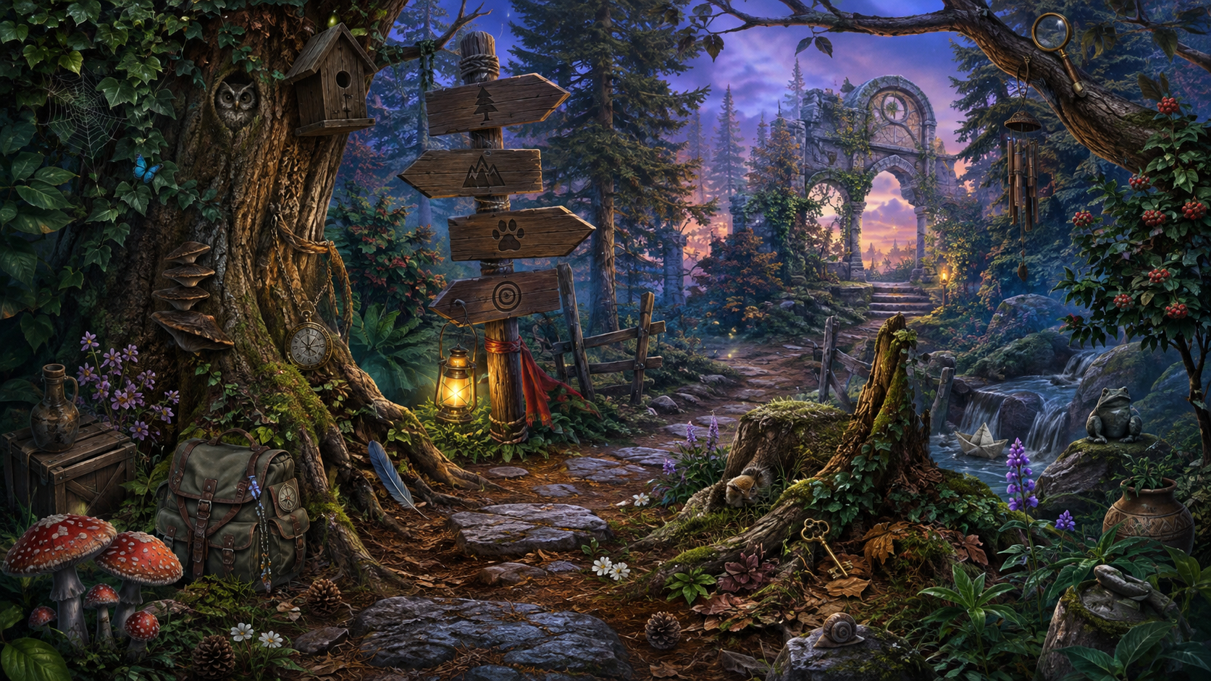
ТАЙНА ЗАЧАРОВАННОГО ЛЕСА
Сюжетная игра «Поиск предметов»
Найди 10 реликвий, собери их в рюкзак и сними заклятие!
НАЧАТЬ ПРИКЛЮЧЕНИЕ

Slide 2
УРОВЕНЬ 1 ИЗ 10
🎒 РЮКЗАК
Пока пусто
Найди карманные часы у корней большого дерева.
Нажми на найденный предмет

Slide 3
УРОВЕНЬ 2 ИЗ 10
🎒 РЮКЗАК
Карманные часы
Найди старинный ключ у камней справа от ручья.
Нажми на найденный предмет

Slide 4
УРОВЕНЬ 3 ИЗ 10
🎒 РЮКЗАК
Карманные часы • Старинный ключ
Найди перо возле рюкзака в левой части сцены.
Нажми на найденный предмет

Slide 5
УРОВЕНЬ 4 ИЗ 10
🎒 РЮКЗАК
Карманные часы • Старинный ключ • Волшебное перо
Найди фонарь рядом с деревянным указателем.
Нажми на найденный предмет

Slide 6
УРОВЕНЬ 5 ИЗ 10
🎒 РЮКЗАК
Старинный ключ • Волшебное перо • Лесной фонарь
Найди красный гриб в нижнем левом углу.
Нажми на найденный предмет

Slide 7
УРОВЕНЬ 6 ИЗ 10
🎒 РЮКЗАК
Волшебное перо • Лесной фонарь • Красный гриб
Найди бумажный кораблик у воды справа.
Нажми на найденный предмет

Slide 8
УРОВЕНЬ 7 ИЗ 10
🎒 РЮКЗАК
Лесной фонарь • Красный гриб • Бумажный кораблик
Найди сову в дупле дерева в верхней левой части.
Нажми на найденный предмет

Slide 9
УРОВЕНЬ 8 ИЗ 10
🎒 РЮКЗАК
Красный гриб • Бумажный кораблик • Перо совы
Найди банку с ягодами в правом нижнем углу.
Нажми на найденный предмет

Slide 10
УРОВЕНЬ 9 ИЗ 10
🎒 РЮКЗАК
Бумажный кораблик • Перо совы • Банка с ягодами
Найди маленькую ракушку на каменистой тропе.
Нажми на найденный предмет

Slide 11
УРОВЕНЬ 10 ИЗ 10
🎒 РЮКЗАК
Перо совы • Банка с ягодами • Лесная ракушка
Найди синюю бабочку среди листвы слева.
Нажми на найденный предмет

Slide 12
ЗАКЛЯТИЕ СНЯТО!
Ты собрал все реликвии и вернул свет зачарованному лесу.
Настоящий искатель приключений!

